Slide 1
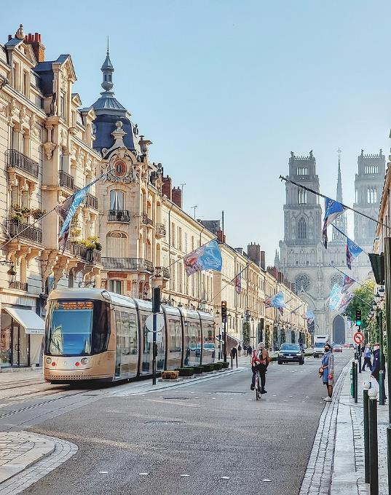
Lorient Vous Présente La Ville De D’Orléans
La rue Jeanne d'Arc à Orléans, la Cathédrale Sainte-Croix en fond et le tramway de la ligne B qui circule.

Slide 2
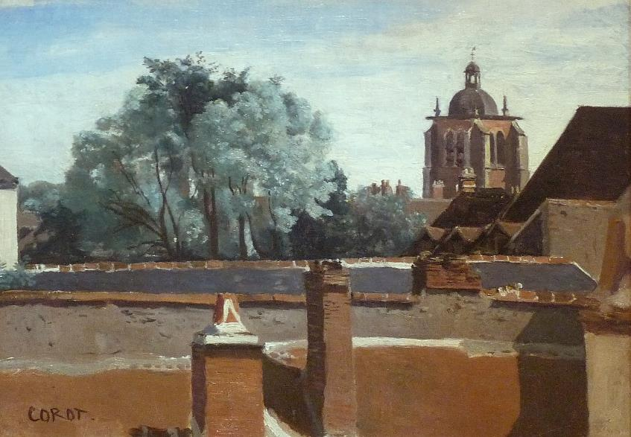
Orléans (/ɔʁ.le.ɑ̃/n 1 Écouter) est une commune française située sur les rives de la Loire, préfecture du département du Loiret et chef-lieu de la région Centre-Val de Loire.
Située au cœur du Val de Loire et aux portes des régions naturelles de la forêt d'Orléans, de la Sologne et de la Beauce, et à environ 120 kilomètres au sud de Paris, Orléans est en 2020 la commune la plus peuplée de la région Centre-Val de Loire après Tours avec 117 026 habitants.

Slide 3
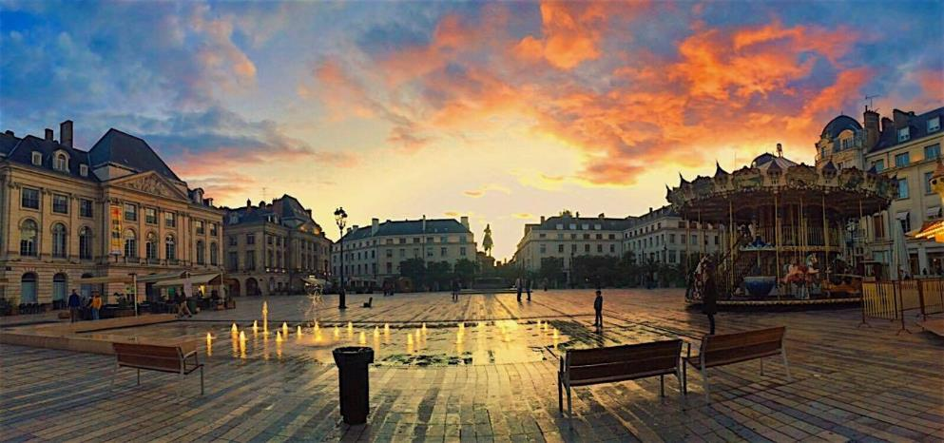
Place du Martroi, à Orléans.

Slide 4
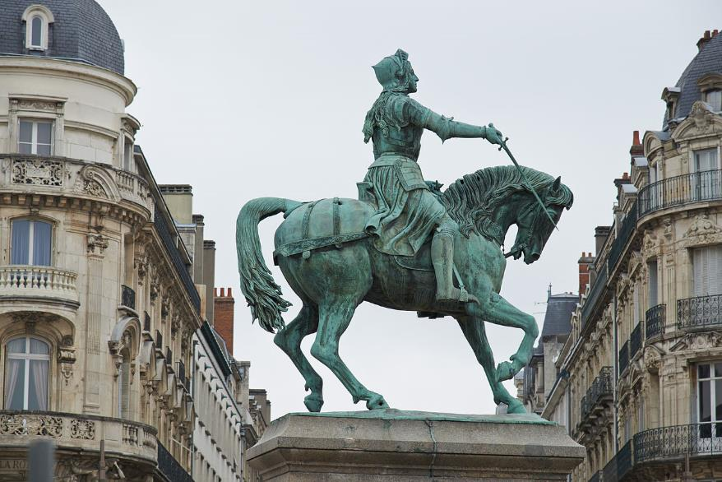
Statue of Jeanne d'Arc in Orléans, France

Slide 5
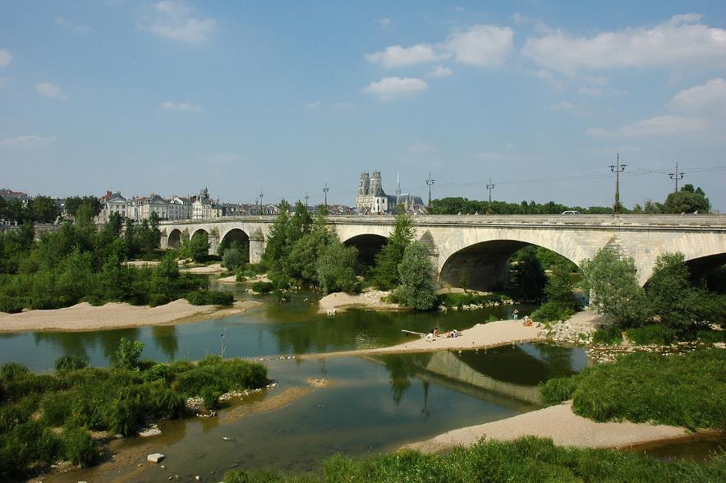
Vue d'Orléans : le pont George V et la cathédrale en arrière-plan.

Slide 6
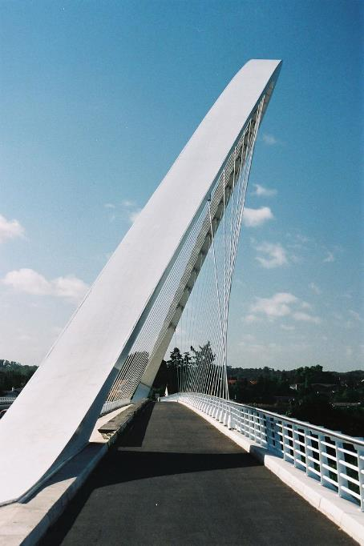
L'arc du pont de l'Europe, dernier pont construit sur la Loire à Orléans.

Slide 7
: Maison d'un marchand d'Orléans de la Renaissance.

Slide 8
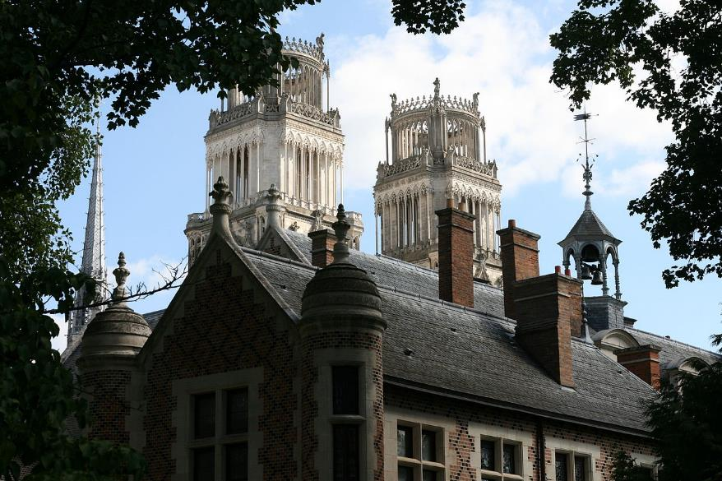
Cathédrale Sainte-Croix.

Slide 9
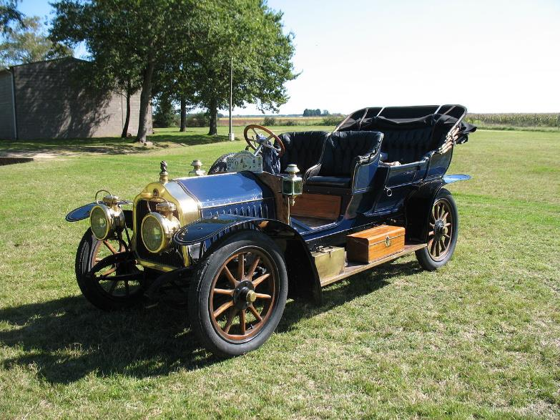
Delaugère et Clayette, constructeur automobile à Orléans.

Slide 10
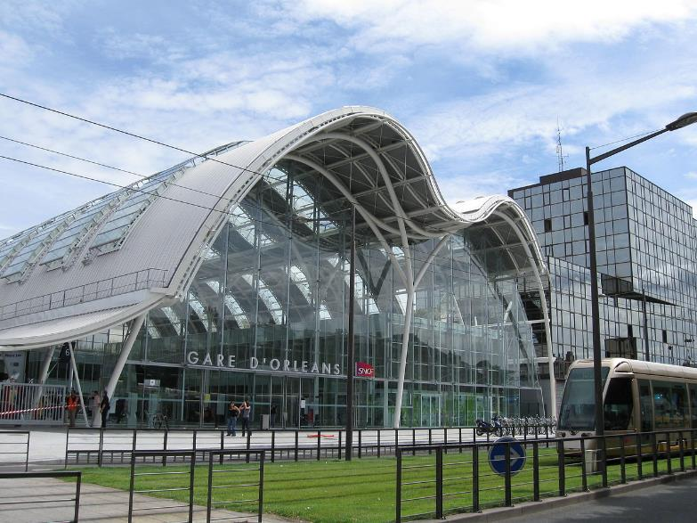
La gare d'Orléans.

Slide 11
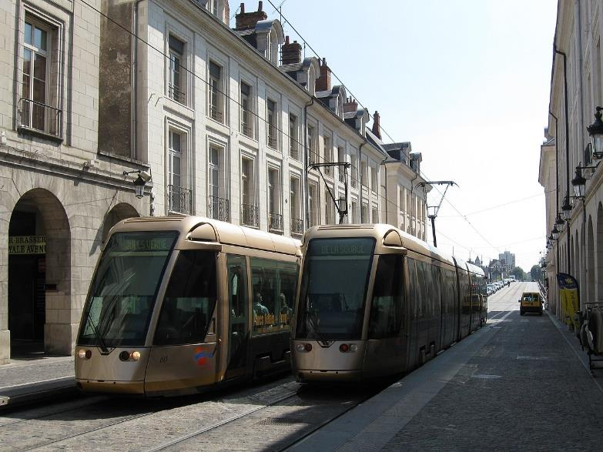
Le tramway à Orléans.

Slide 12
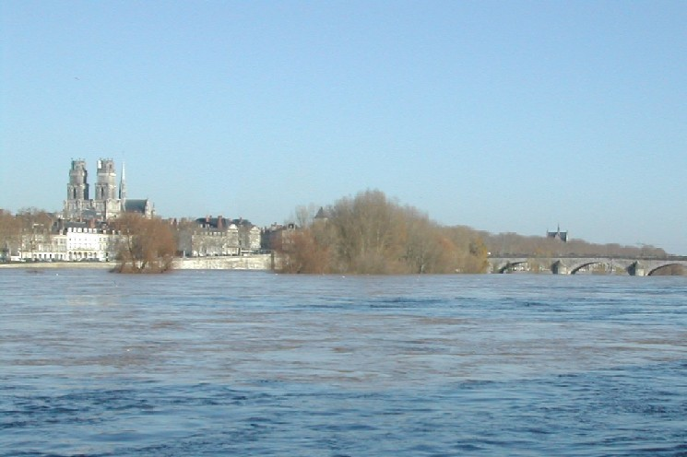
La Loire en crue à Orléans.

Slide 13
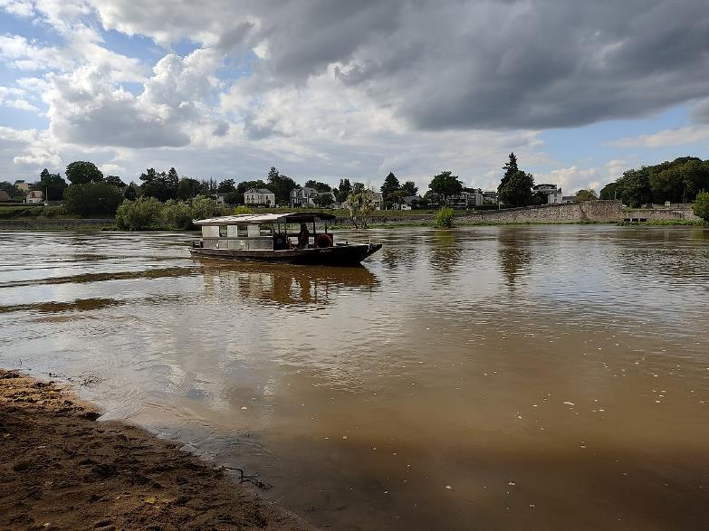
Arrivée de la navette fluviale estivale Bat'O Loire à l'île Charlemagne

Slide 14
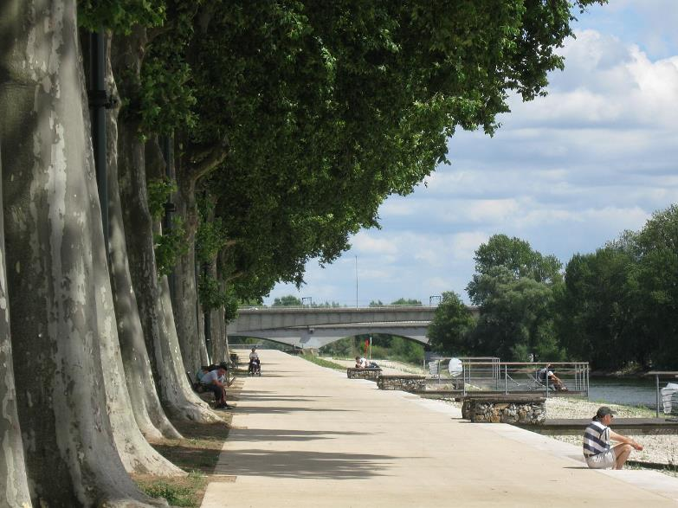
Les quais aménagés en promenade au bord de la Loire.

Slide 15
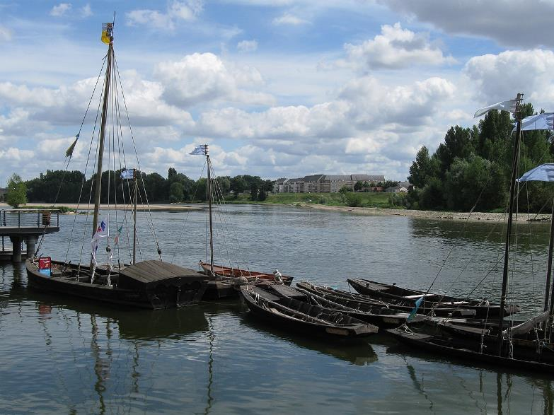
Futreaux (bateaux de Loire à fond plat) et barques, Orléans, Loiret, France

Slide 16
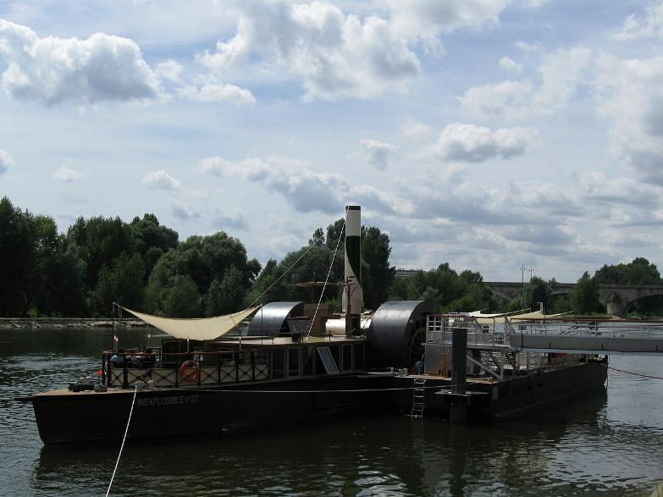
L'Inexplosible n° 22, reconstitution d'un bateau de Loire à vapeur et à aubes du XIXème siècle, Orléans, Loiret, France

Slide 17
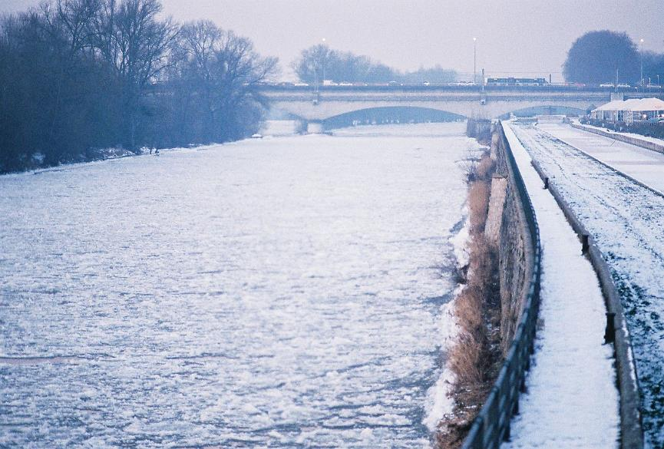
La Loire à Orléans recouverte de frazil (2012).

Slide 18
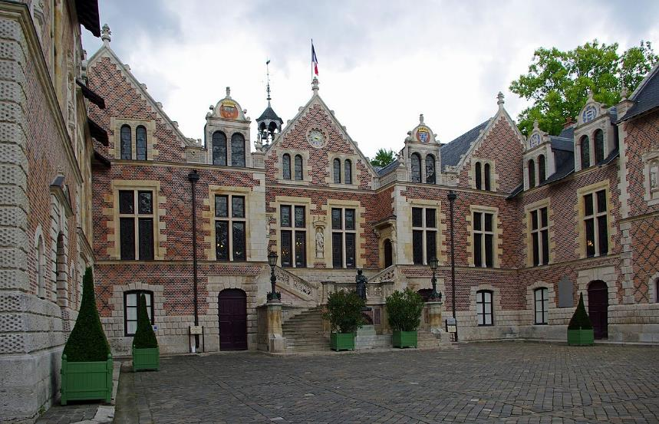
L'hôtel Groslot.

Slide 19
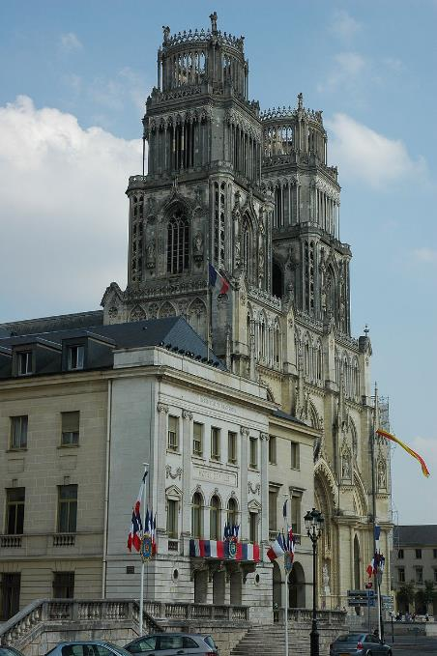
L'hôtel de ville et la cathédrale.

Slide 20
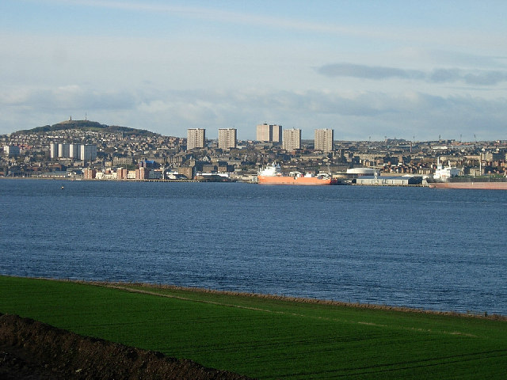
Dundee de Tay

Slide 21
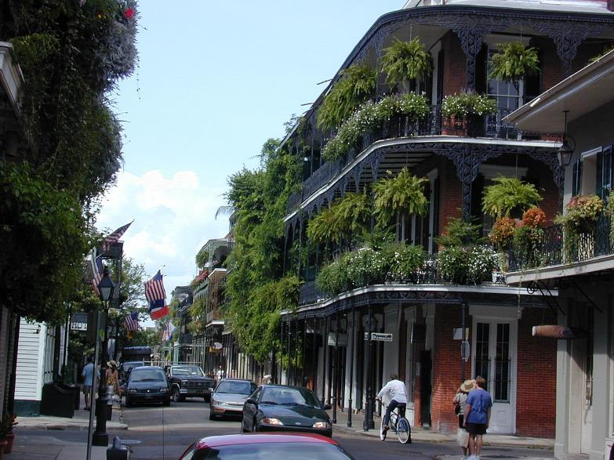
Vue de La Nouvelle-Orléans.

Slide 22
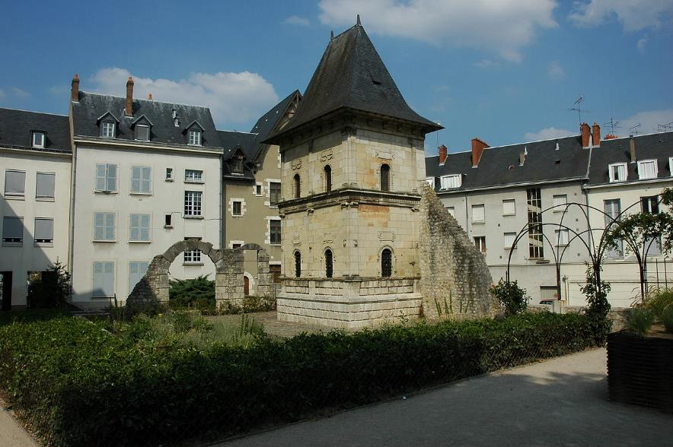
Jardin Jacques-Boucher.

Slide 23
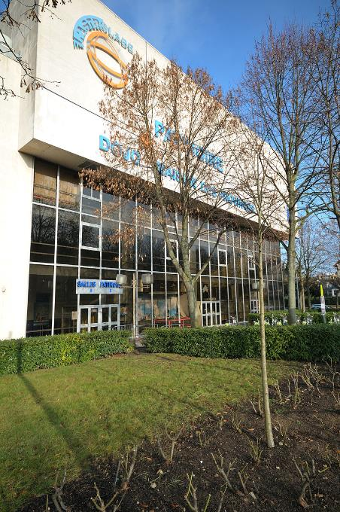
La patinoire du Baron.

Slide 24
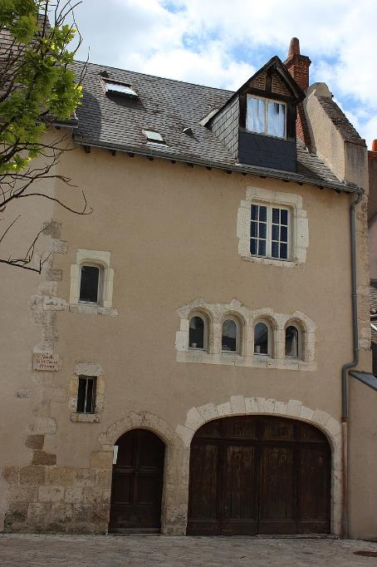
« Le petit Voisins ». Époque Renaissance, 1527 (à l'origine, refuge et hôtellerie appartenant à l'abbaye de Voisins, située à Saint-Ay, à quelques kilomètres d'Orléans).

Slide 25
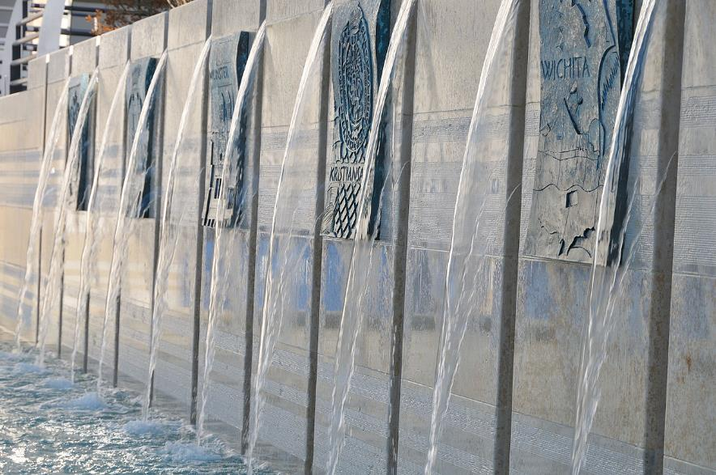
Fontaine place Gaspard-de-Coligny.

Slide 26
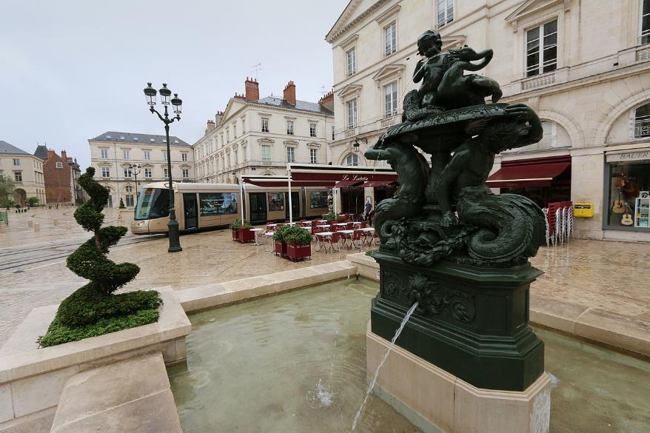
La fontaine de la place Sainte-Croix.

Slide 27
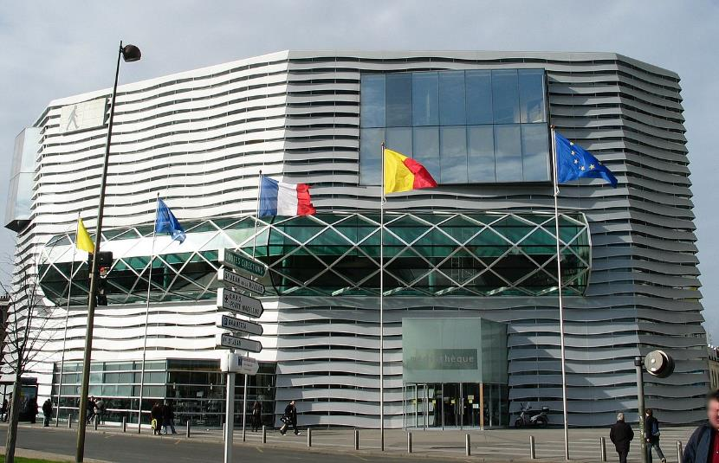
La médiathèque vue depuis la place Gambetta.

Slide 28
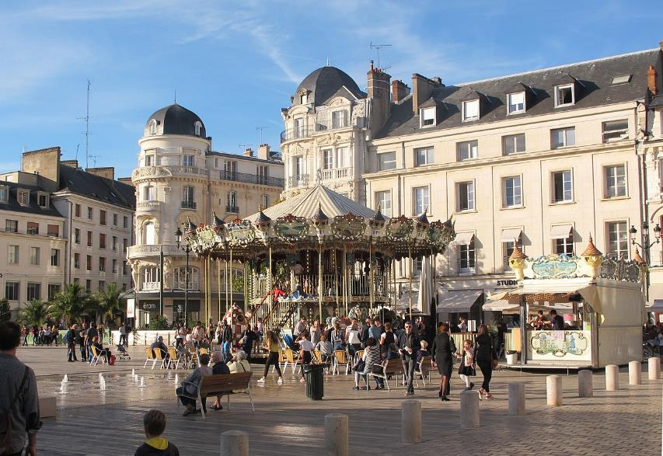
Place du Martroi.

Slide 29
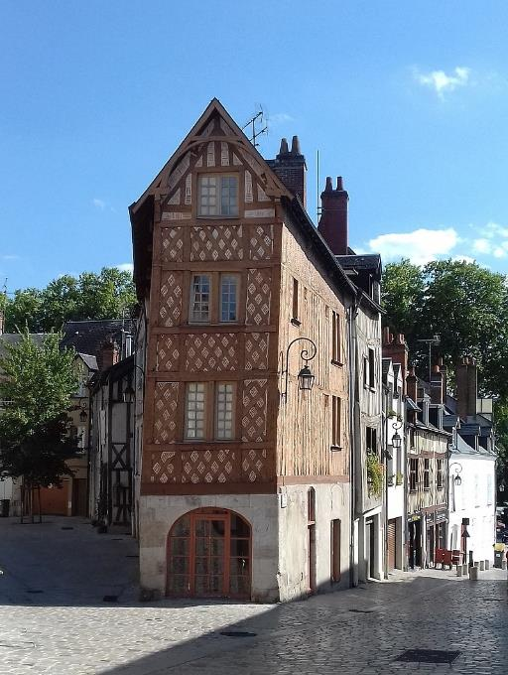
Vieille ville d'Orléans.

Slide 30
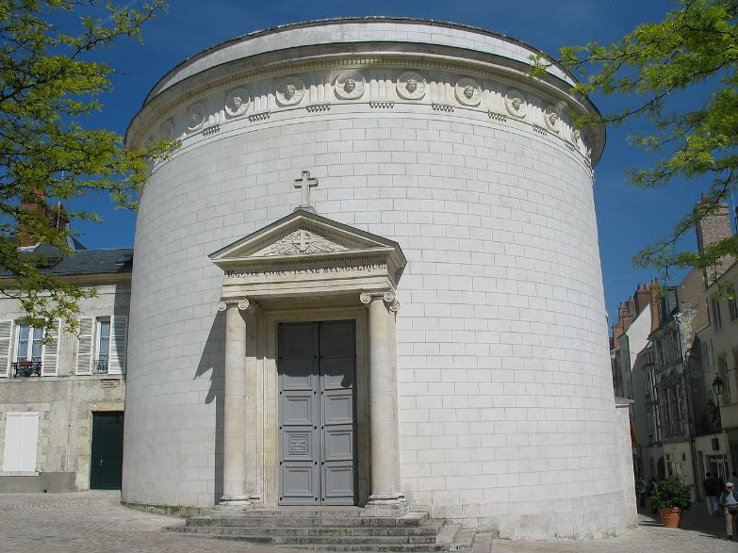
Le temple du xixe siècle.

Slide 31
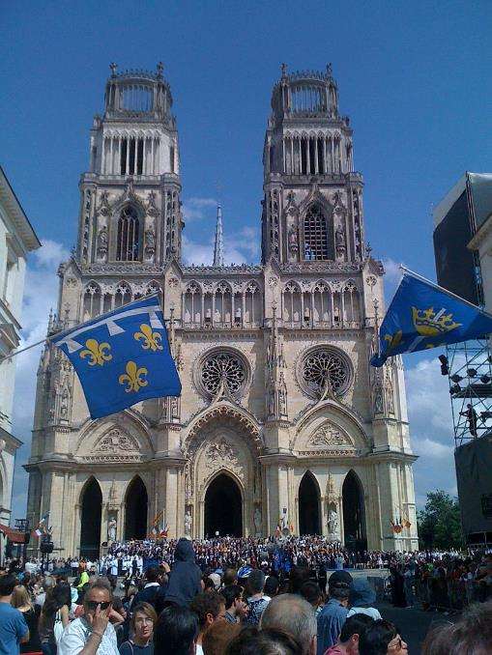
Fête Jeanne-d'Arc 2011.

Slide 32
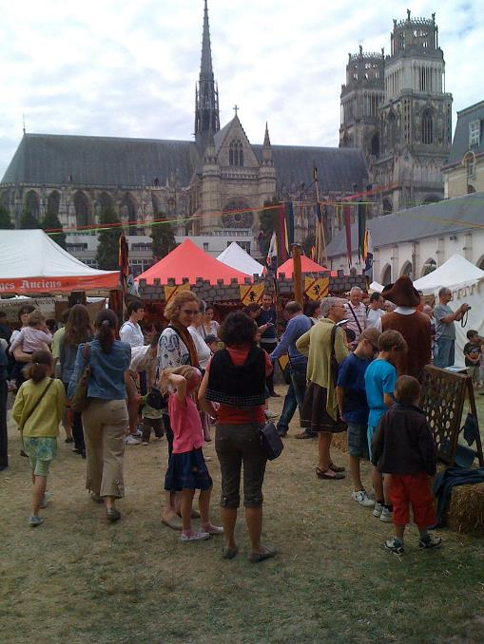
Fête Jeanne-d'Arc 2011.

Slide 33
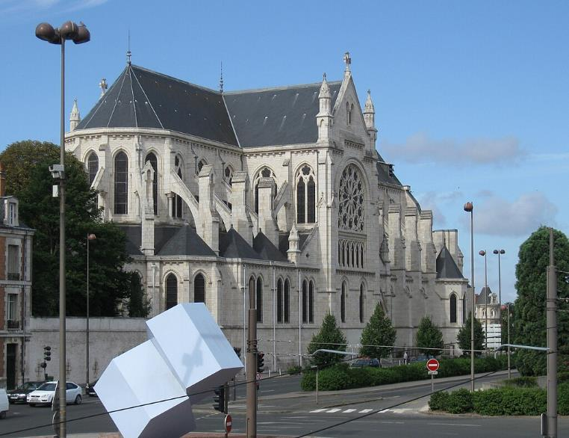
Église Saint-Paterne.

Slide 34
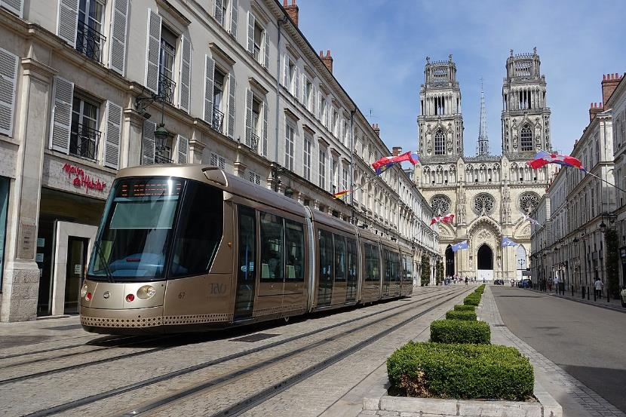
Lorient Vous A Présenté La Ville D’Orléans
Les Images Et Le son Du Net
Daniel
Tramway d'Orléans ligne B dans la rue Jeanne-d'Arc.

